Slide 1
큐시즘
강화학습 스터디 첫시간
22기 이승희

Slide 2
TOPICS
0. 목표
1. 강화학습
2. 딥러닝
3. 환경 설치

Slide 3
0. 목표
우리의 목표 : UNITY에서 강화 학습된 Agent로 월드 만들어보자
왜 해야할까?
1. 재밌다. ( 재미있게 강화 학습와 AI에 입문 )
2. Unity는 알면 좋다. ( 게임 말고도 시뮬레이션, 시각화 )
3. 차세대 기술
4. 강화 학습에 자연스레 녹아있는 딥러닝까지 접근( 심층 강화학습 )
공부 중 강화되는 역량 : 주) Unity,Python,강화 학습,딥러닝 지식
부) C#,알고리즘,수학 등

Slide 4
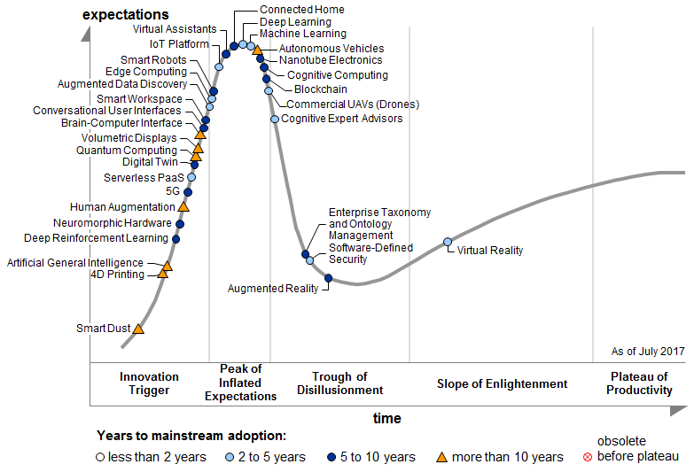
hype cycle(미국 가트너사)

Slide 5
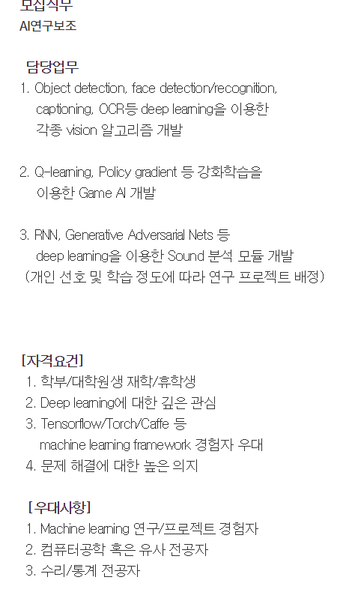
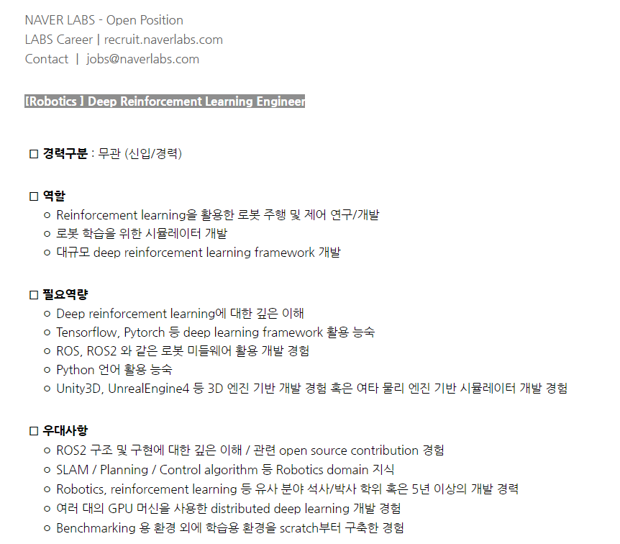
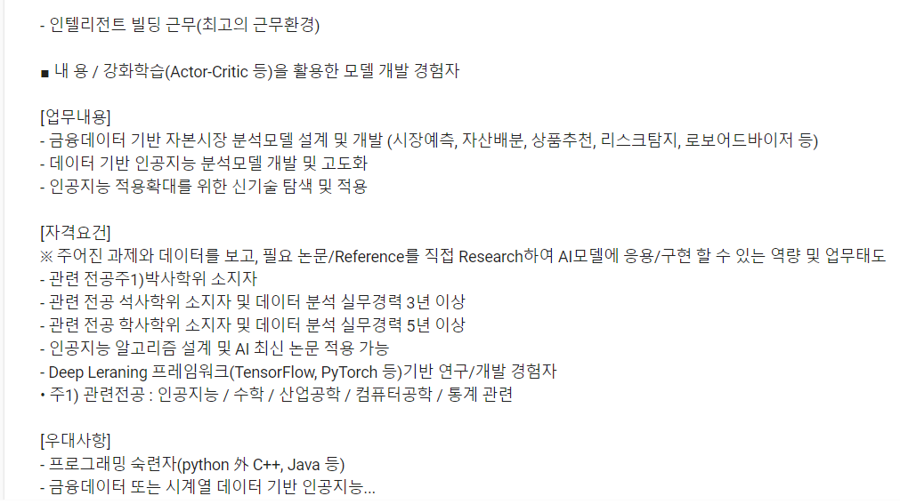
동기부여

Slide 6
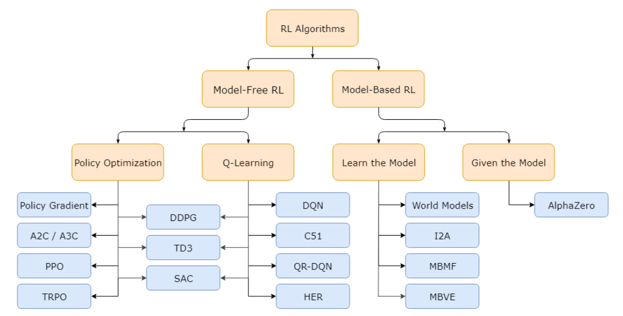
1. 강화 학습
강화학습(Reinforcement learning)

Slide 7
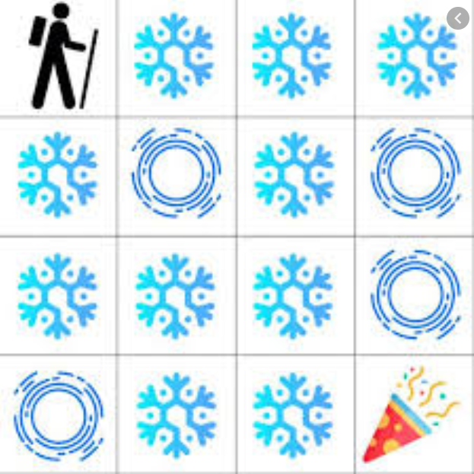
1. 강화 학습
강화학습(Reinforcement learning)
Frozen-Lake 예제(Q-learning)
스터디 커리큘럼 :
빙판-역진자-기타 예제-DQN-mlagents
https://www.youtube.com/watch?v=VMp6pq6_QjI&t=52s 주차
https://www.youtube.com/watch?v=Yr_nRnqeDp0 그네
https://www.youtube.com/watch?v=Lu56xVlZ40M 숨바꼭질

Slide 8
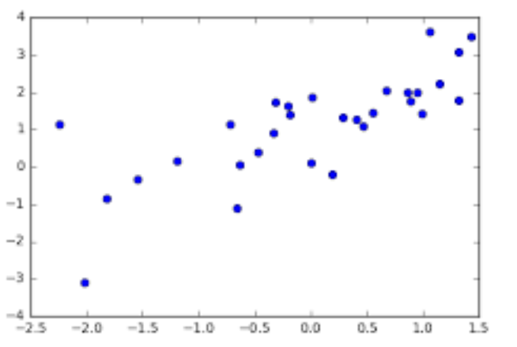
2. 딥러닝
y=ax+b

Slide 9
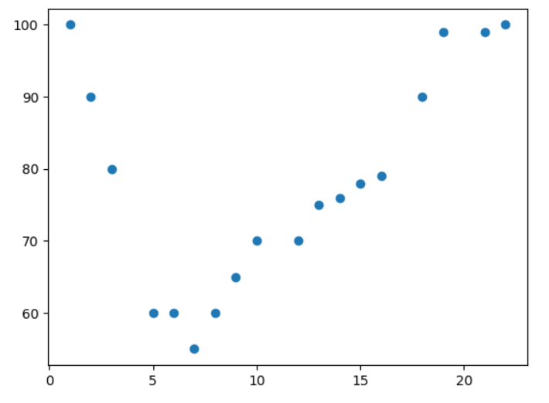
2. 딥러닝
???

Slide 10
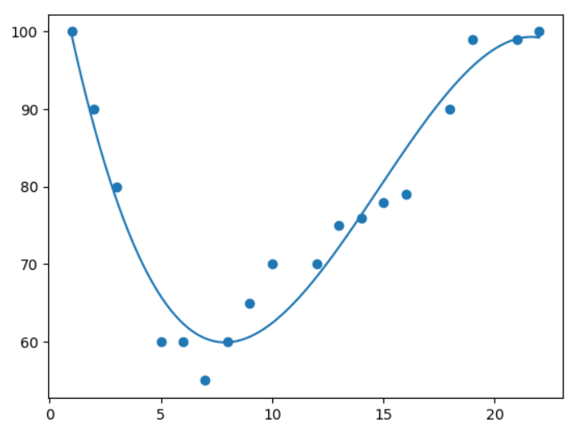
2. 딥러닝

Slide 11
2. 딥러닝

Slide 12
2. 딥러닝
이렇게 데이터 분석/예측하는 법 : 머신러닝
종류 : 선형,트리 등..
그 중 선형 여러 개로 비선형 : 딥러닝
-> 딥러닝도 머신러닝중 하나

Slide 13


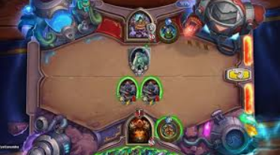
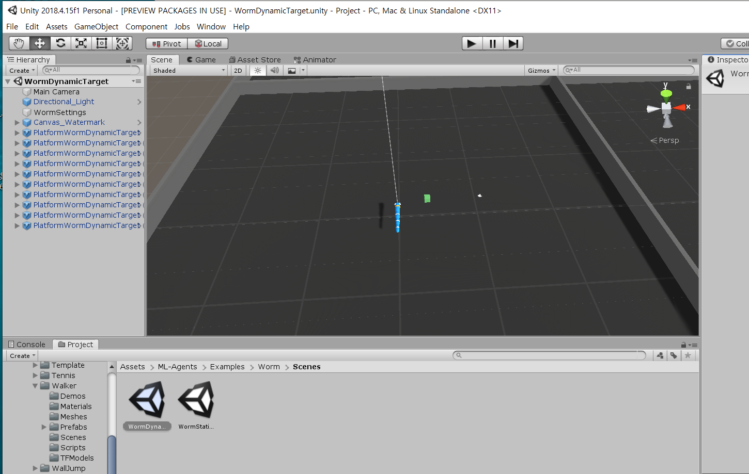
3. UNITY
게임 툴(tool)
우리는 강화 학습 시뮬레이션 툴로 활용 예정

Slide 14
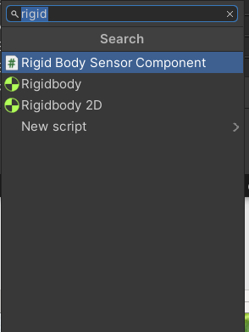
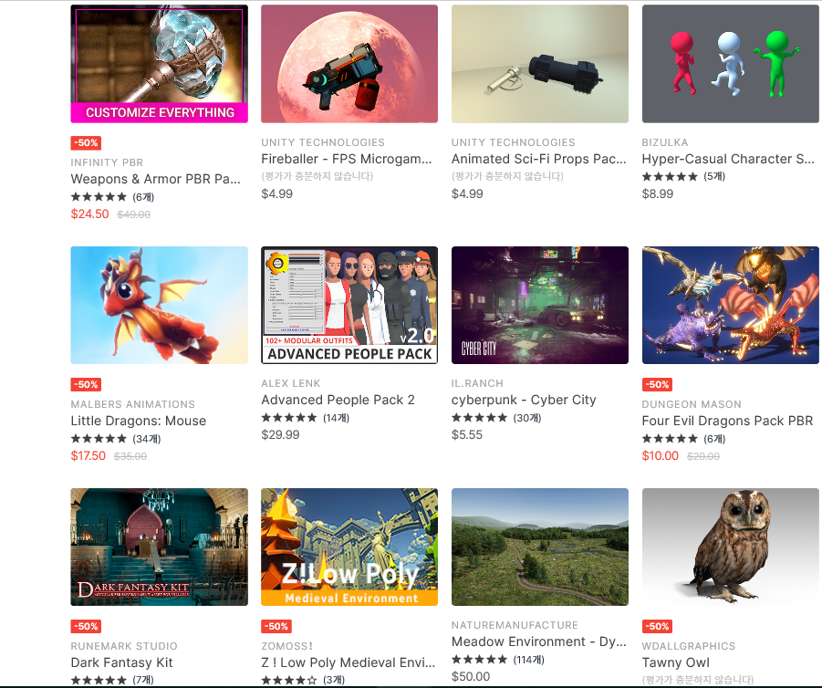
3. UNITY
유니티의 좋은점 :
1.모듈화(component)
2.Asset store
..아직 다는 모름

Slide 15
3. UNITY
지원 언어( python , C# )
- 버전에 따라 인터페이스가 크게 달라짐.(버전 신경 주의)
먼저 설치부터 (설치 5단계)

Slide 16
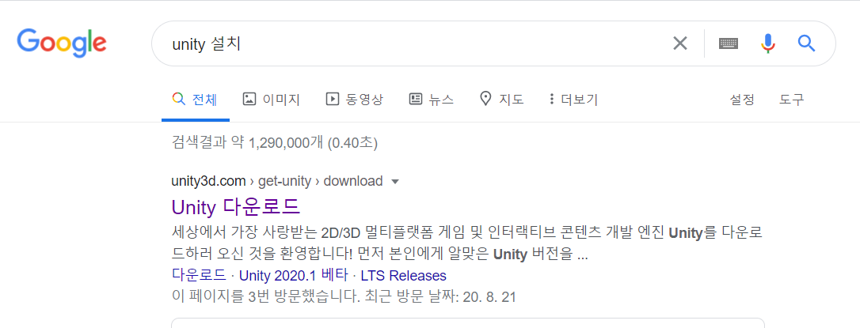
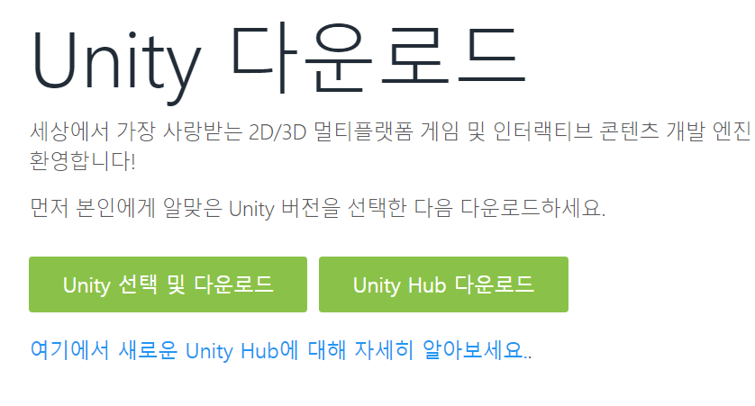
- 1) unity hub 설치 (unity 버전 관리해주는 툴)
3. UNITY

Slide 17
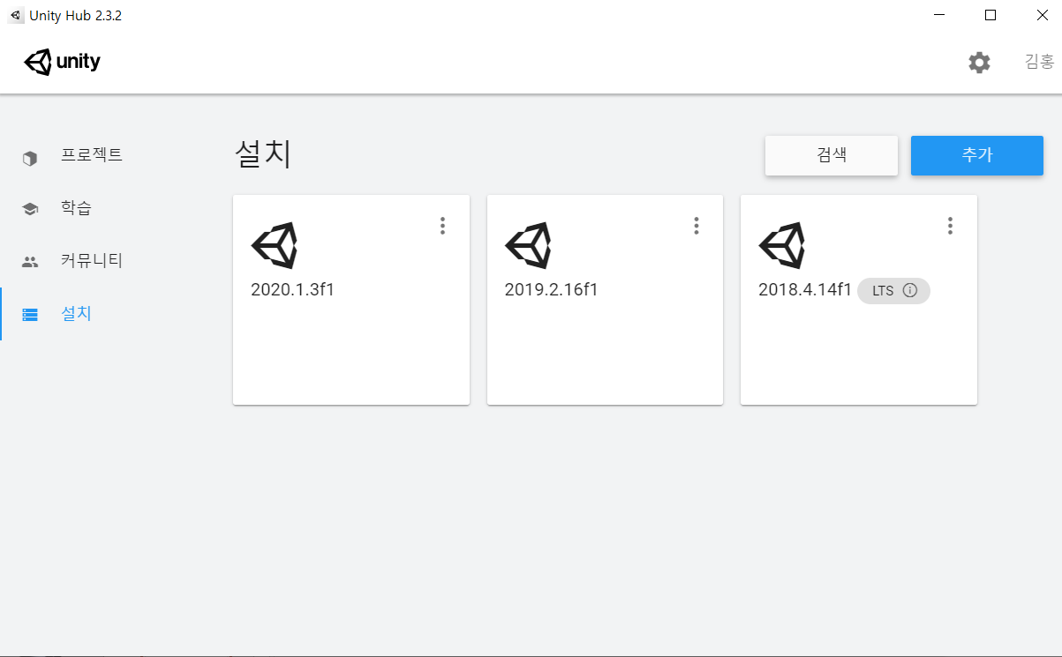
- 2) hub에서 unity설치(2020년 최신으로)
3. UNITY

Slide 18
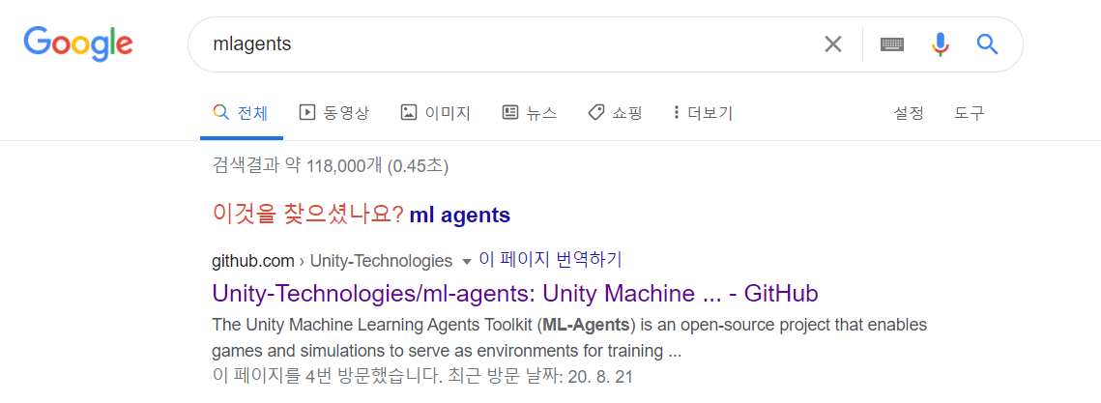
- 3) ml-agents설치(구버전 깔면 안됨)
3. UNITY

Slide 19
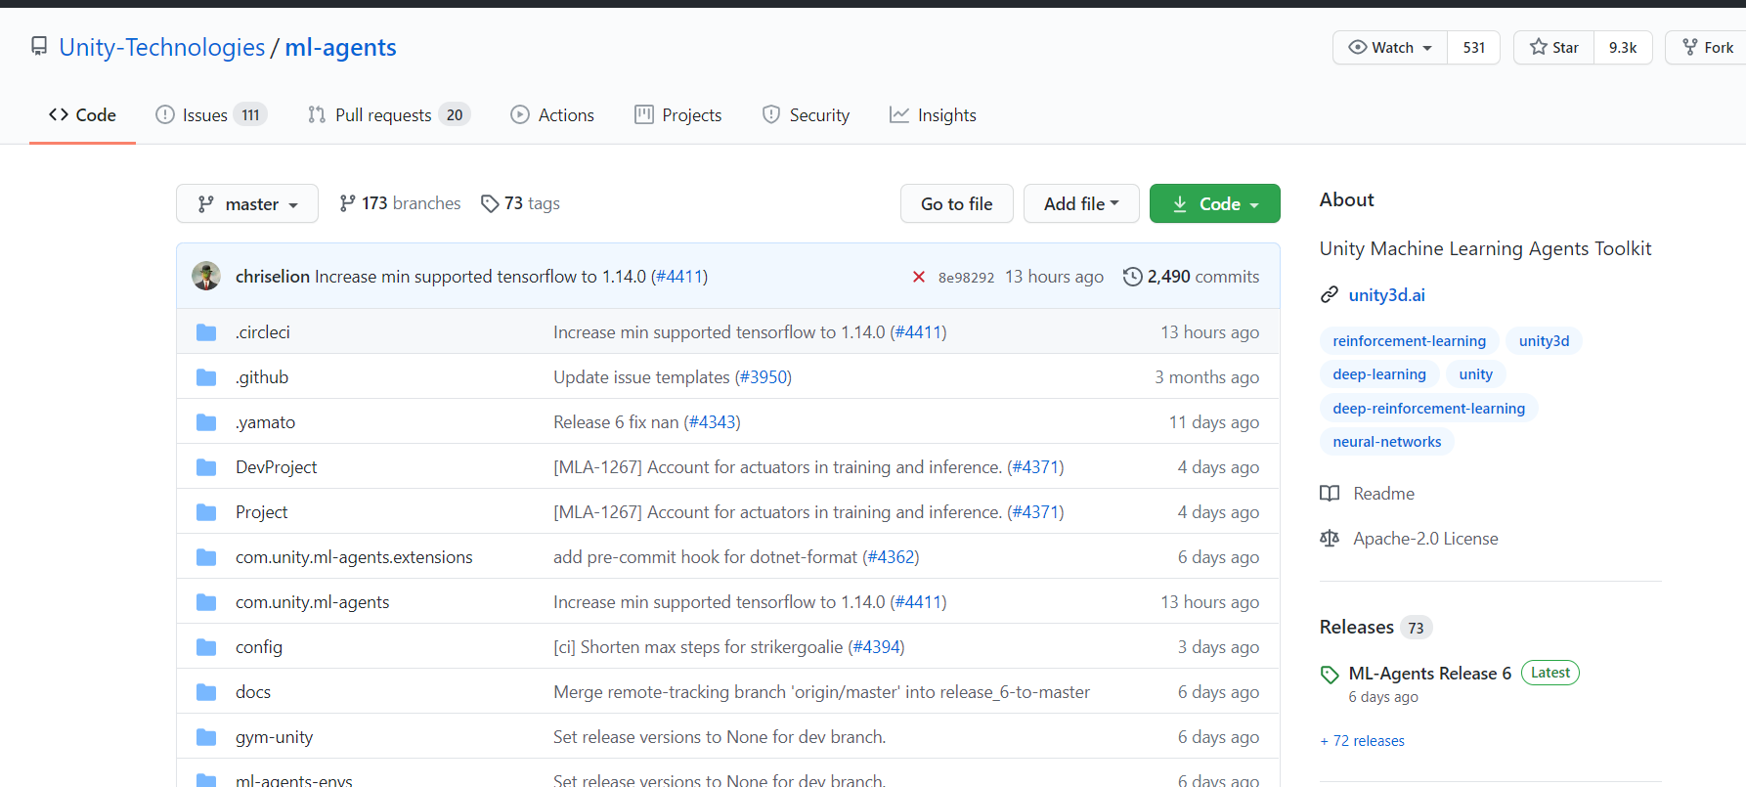
- 3) ml-agents설치 (아래 녹색code버튼 눌러서 C드라이브에 다운)
3. UNITY

Slide 20
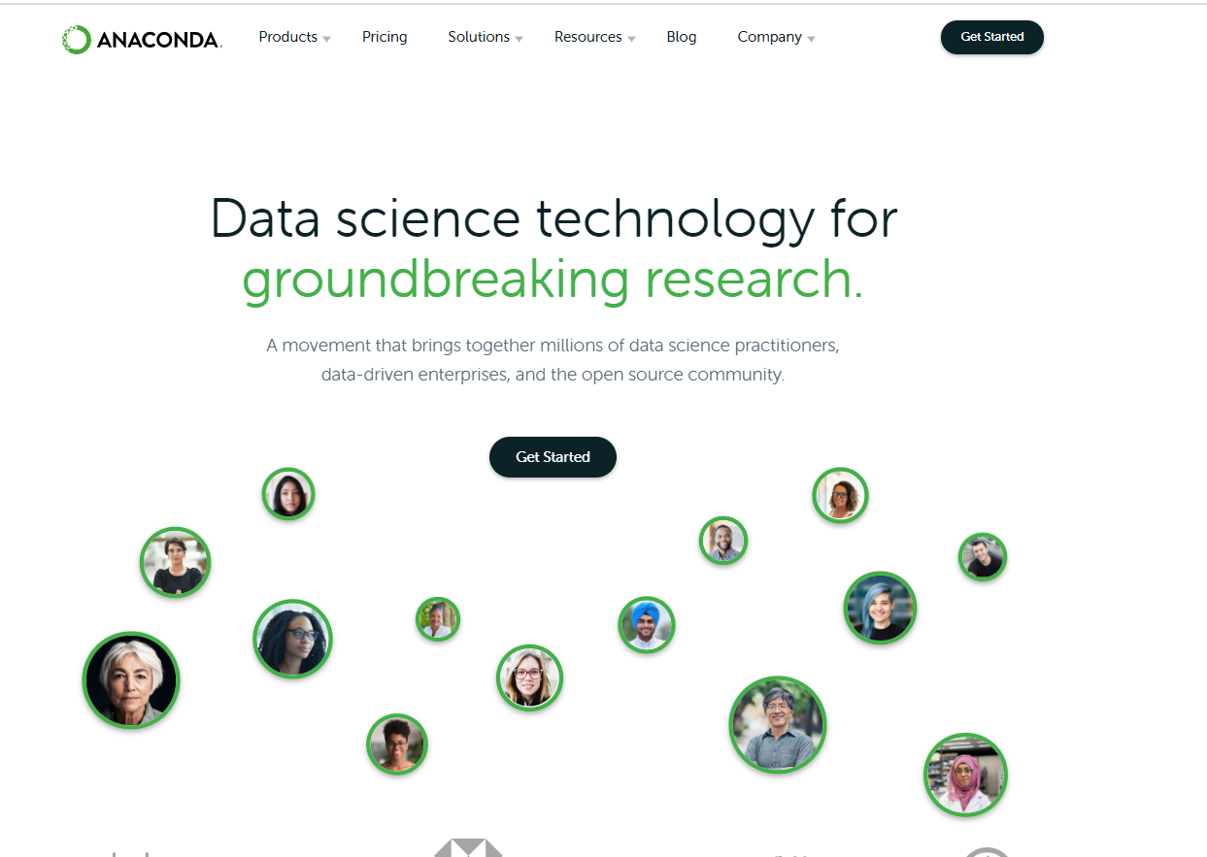
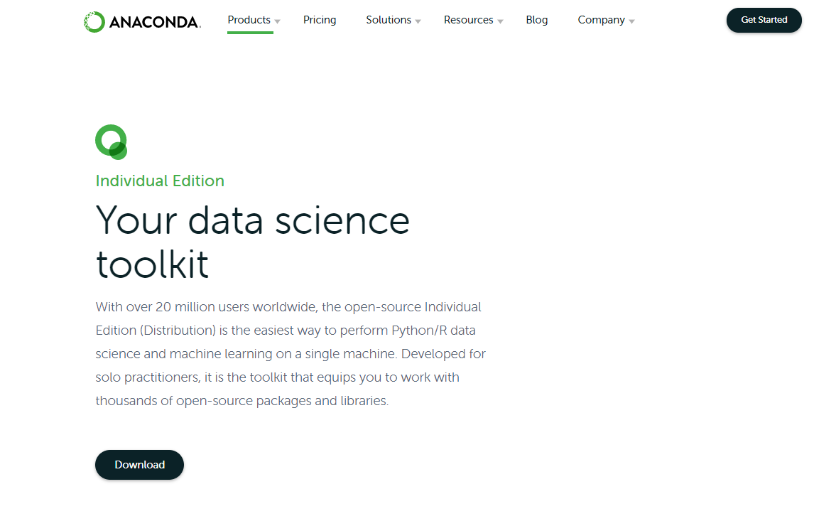
- 4) anaconda 설치
3. UNITY

Slide 21
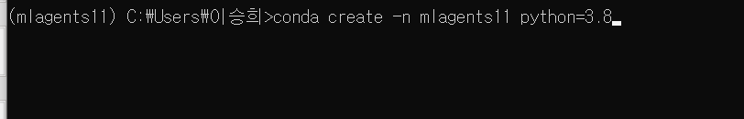

- 5) 윈도우버튼 오른쪽 돋보기(찾기) -> anaconda prompt 입력-> 다음코드 입력(환경 생성)
3. UNITY

Slide 22
+ 이어서 커맨드 창에 pip install mlagents 입력
=> 설치가 다되었을 때 커맨드 창에 mlagents-learn --help 쳤을 때 에러가 안 나야함
3. UNITY

Slide 23
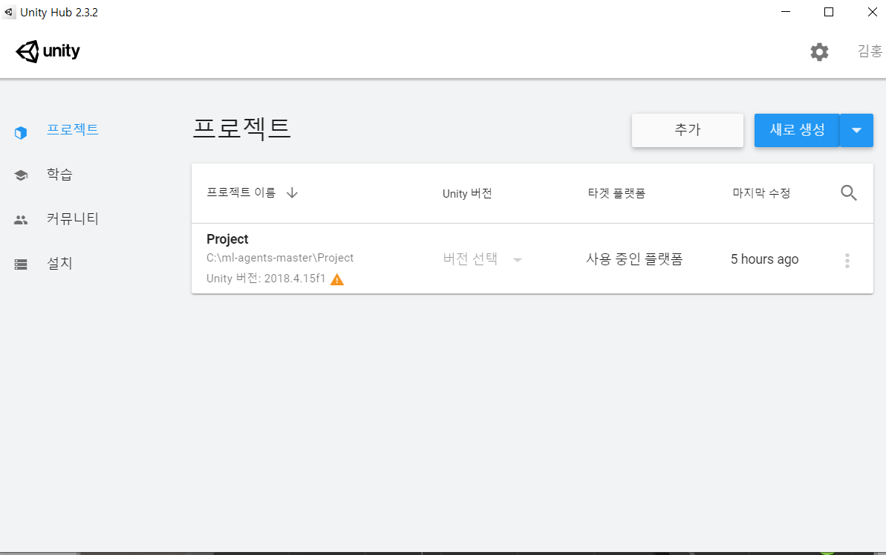
- 이제 실행해보자( 추가 버튼 클릭 )
3. UNITY

Slide 24
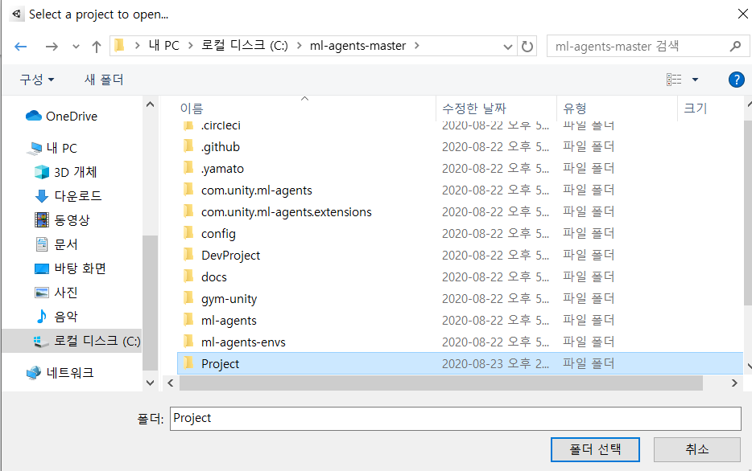
이제 실행해보자
mlagents설치한 폴더
내부의 project 선택
3. UNITY

Slide 25
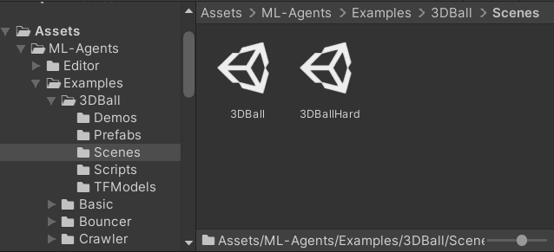
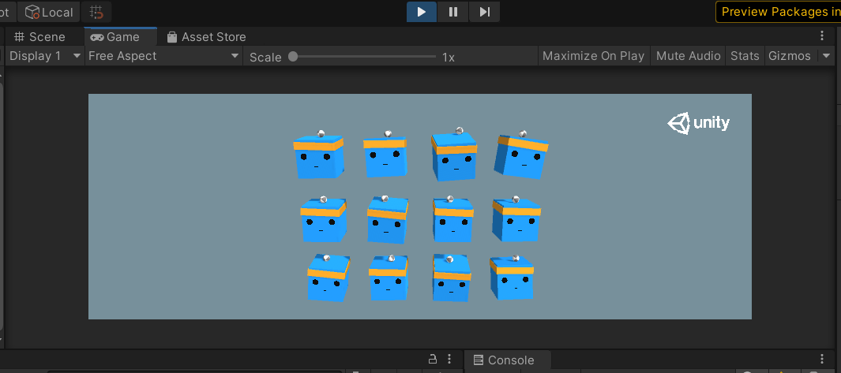
이제 실행해보자(강화학습 예제) ⬅ 여기 페이지부터는
다음주 9/9에 같이 해요!
3. UNITY

Slide 26
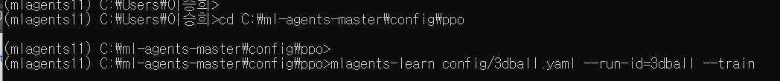
강화학습 시작
cd ppo
mlagents-learn 3DBall.yaml --run-id=3dball --train
model none으로 바꾸고 실행…
ctrl+c 누를시 진행 사항 자동 저장
3. UNITY

Slide 27

감사합니다

